Slide 1
SISTEMAS DE GENERACION DE ENERGIA ELECTRICA Mediante energias renovables

Slide 2
ENERGIAS RENOVABLES
Definición: Son fuentes de energía obtenidas de recursos naturales que son inagotables o se renuevan rápidamente en comparación con los recursos no renovables. Como por ejemplos la energía solar, eólica, hidroeléctrica, biomasa y geotérmica.
Importancia y Sostenibilidad: Las energías renovables son fundamentales para reducir las emisiones de gases de efecto invernadero y mitigar el cambio climático. Son una alternativa sostenible a las fuentes de energía convencionales como el carbón, el petróleo y el gas natural.

Slide 3

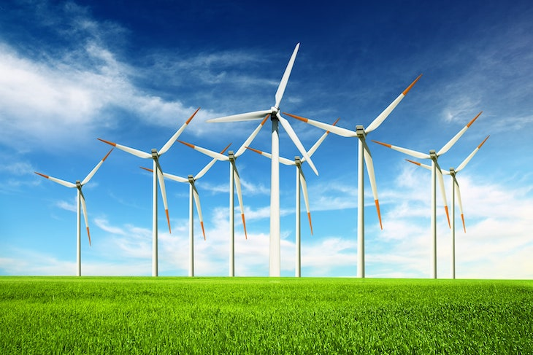
Tipos de energias renovables
ENERGIA EOLICA
La energía eólica se genera mediante la captura de la energía cinética del viento por medio de aerogeneradores. Las palas de los aerogeneradores giran debido al viento, lo que activa un generador para producir electricidad.

Slide 4

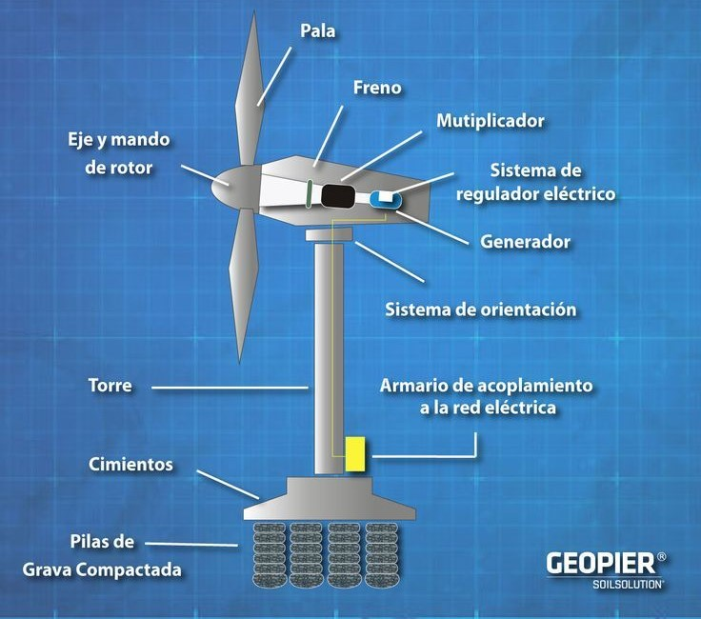
Componenetes de un aerogenerador
Palas: Capturan la energía cinética del viento y la convierten en energía mecánica.
Eje: Transfiere la energía mecánica de las palas al generador.
Generador: Convierte la energía mecánica en electricidad mediante el principio de inducción electromagnética de la ley de Faraday.
Torre: Soporta las palas y el generador, elevando el conjunto para capturar vientos más fuertes y constantes.
Rotor: Es la parte giratoria compuesta por las palas que capturan la energía cinética del viento y la convierten en movimiento rotatorio, esencial para la generación de electricidad mediante el generador conectado al eje del rotor.

Slide 5
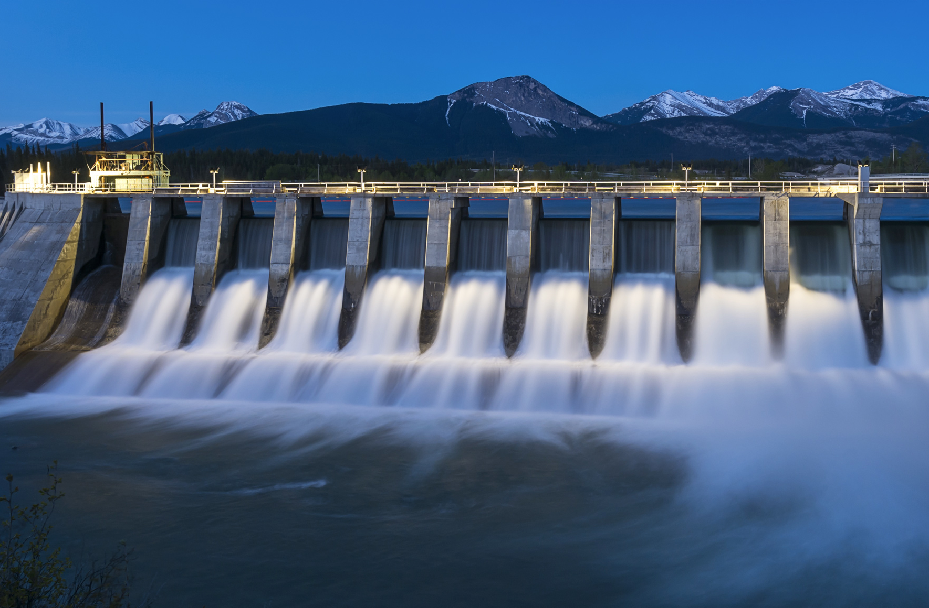
TIPOS DE ENERGIA RENOVABLES
ENERGIA HIDROELECTRICA
La energía hidroeléctrica es una forma de energía renovable que se obtiene aprovechando la energía del agua en movimiento, como la que se encuentra en los ríos o almacenada en embalses. Este tipo de energía se genera mediante el uso de presas y turbinas, donde el flujo de agua se utiliza para hacer girar las turbinas conectadas a generadores eléctricos, transformando así la energía cinética y potencial del agua en energía eléctrica. Es una fuente de energía limpia y sostenible, que no emite gases de efecto invernadero durante su operación.

Slide 6
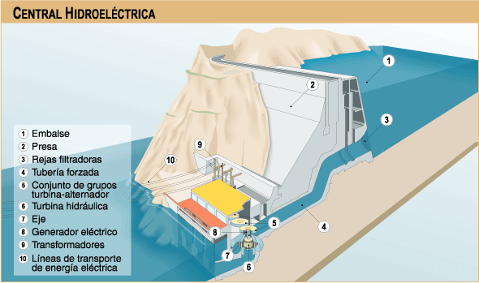
COMPONENTES DE UNA CENTRAL HIDROELECTRICA
Embalse: Almacena agua para uso controlado.
Presa: Crea el embalse y controla el flujo de agua.
Rejas Filtradoras: Protegen las turbinas de escombros.
Tubería Forzada: Transporta agua a alta presión a las turbinas.
Turbina Hidráulica: Convierte la energía del agua en energía mecánica.
Eje: Conecta la turbina al generador.
Generador Eléctrico: Convierte energía mecánica en eléctrica.
Transformadores: Ajustan el voltaje para transmisión.
Líneas de Transporte: Distribuyen la electricidad generada.

Slide 7
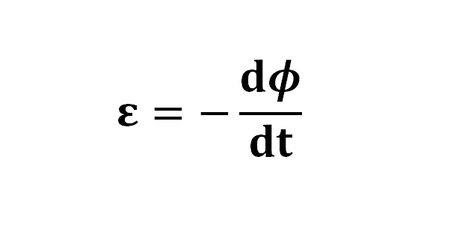

Ley de Faraday de la Inducción Electromagnética
La Ley de Faraday establece que un cambio en el flujo magnético a través de una espira de alambre induce una fuerza electromotriz (f.e.m.) en la espira. Matemáticamente, se expresa como:
Donde:
𝜀 es la fuerza electromotriz inducida (o voltaje inducido)
d𝜙 es el flujo magnético a través del circuito
$\frac{d\text{φ}}{dt}$ es la tasa de cambio del flujo magnético

Slide 8
Relación con la Energía Eólica
En los aerogeneradores, la energía cinética del viento se convierte en energía mecánica cuando el viento hace girar las aspas del rotor. Este rotor está conectado a un eje que gira junto con un generador. El generador consta de un conjunto de bobinas de alambre y un campo magnético (generalmente creado por imanes o electroimanes).
Aplicación de la Ley de Faraday: A medida que el rotor gira, las bobinas de alambre se mueven a través del campo magnético, lo que cambia el flujo magnético a través de las bobinas. Según la Ley de Faraday, este cambio induce una corriente eléctrica en las bobinas, generando electricidad.

Slide 9
Relación con la Energía Hidroeléctrica
En una central hidroeléctrica, la energía potencial del agua almacenada en un embalse se convierte en energía cinética cuando el agua fluye a través de una tubería forzada hacia una turbina. La turbina, a su vez, está conectada a un generador.
Aplicación de la Ley de Faraday: Al igual que en los aerogeneradores, el generador hidroeléctrico contiene bobinas de alambre y un campo magnético. Cuando la turbina hace girar el eje del generador, las bobinas de alambre se mueven a través del campo magnético, cambiando el flujo magnético y generando corriente eléctrica mediante la inducción electromagnética.

Slide 10
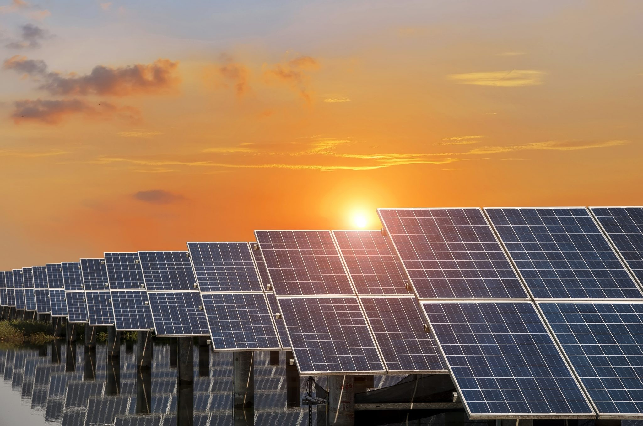
ENERGIA SOLAR
ENERGIA SOLAR FOTOVOLTAICA
La energía solar fotovoltaica es una tecnología que convierte la luz solar directamente en electricidad mediante el efecto fotovoltaico. Este proceso se basa en el uso de células fotovoltaicas, generalmente hechas de silicio u otros semiconductores, que generan corriente eléctrica cuando son expuestas a la luz solar.

Slide 11
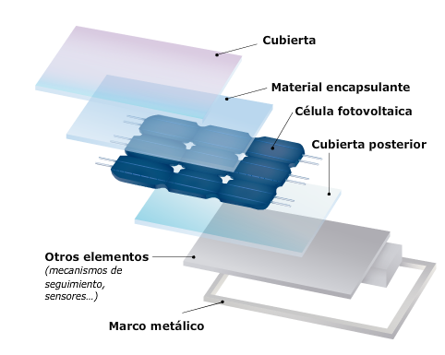
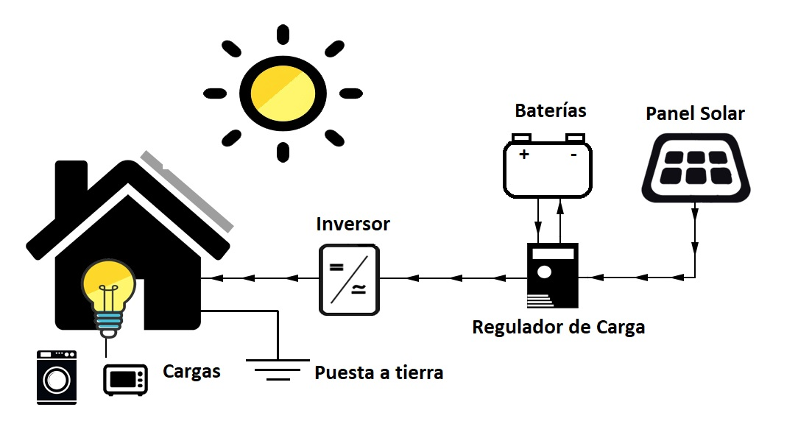
COMPONENTES
PANELES SOLARES:
Células Fotovoltaicas: Están hechas de materiales semiconductores que generan electricidad cuando son expuestos a la luz solar.
Encapsulante: Protege las células de la humedad y el daño físico.
Cubierta Frontal: Generalmente de vidrio, protege las células y permite el paso de la luz.
Cubierta Posterior: Proporciona soporte y protección a la parte trasera de las células.
INVERSOR:
Convierte la corriente continua (CC) generada por los paneles solares en corriente alterna (CA), que es la forma de electricidad utilizada en la mayoría de los hogares y negocios.
BATERIAS:
Almacenan la energía generada para su uso posterior, especialmente útil durante la noche o en días nublados
CONTROLADOR DE CARGA:
Regula la carga de las baterías para evitar sobrecargas y descarga excesiva.

Slide 12
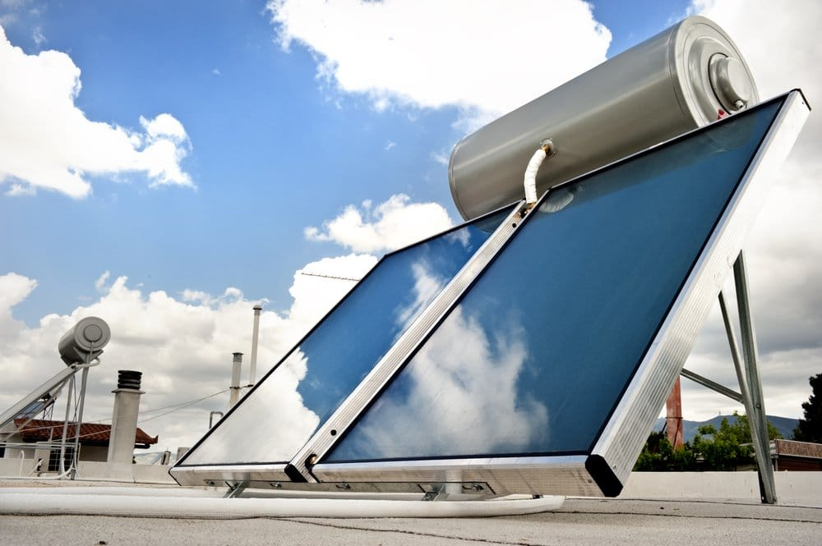
ENERGIA SOLAR TERMICA
La energía solar térmica es una tecnología que aprovecha la radiación solar para generar calor, el cual puede ser utilizado directamente para aplicaciones de calefacción, calentamiento de agua o para producir electricidad mediante la generación de vapor.

Slide 13
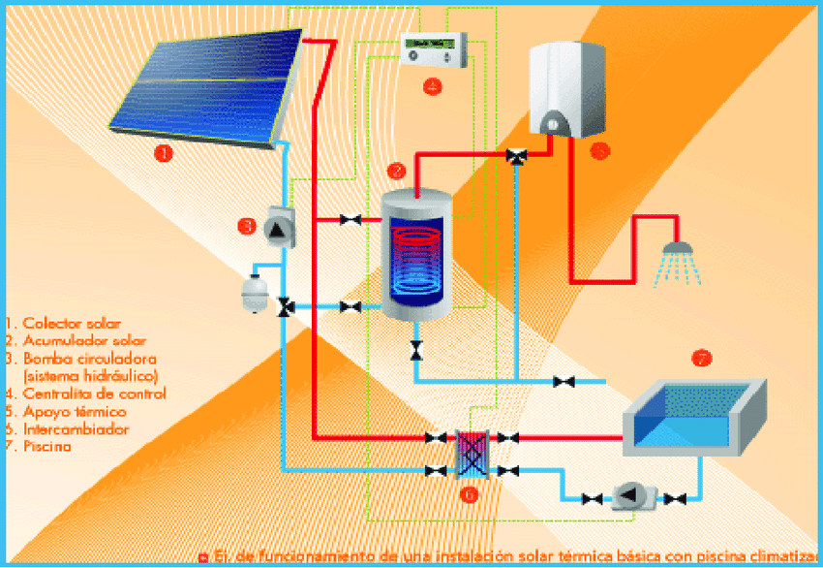
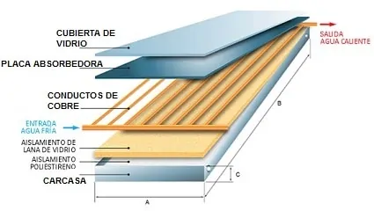
COMPONENTES
COLECTOR TERMICO:
Cubierta Transparente: Protege el panel y permite la entrada de luz solar.
Superficie Absorbente: Absorbe la radiación solar y la convierte en calor.
Tuberías o Conductos: Circulan el fluido que transporta el calor.
Aislamiento Térmico: Minimiza las pérdidas de calor.
Placa Posterior: Proporciona soporte y protección adicional.
Caja del Colector: Contiene y protege los componentes internos.
TANQUE DE ALMECENAMIENTO:
Almacena el agua caliente o el fluido térmico para su uso posterior.
BOMBA DE CIRCULACION:
Mueve el fluido calentado por el sistema de colectores solares hacia el tanque de almacenamiento o el punto de uso.
INTERCAMBIADOR DE CONTROL:
Transfiere el calor del fluido solar al agua o aire que se va a utilizar en el edificio o para generar electricidad.
SISTEMA DE CONTROL:
Regula la operación del sistema, incluyendo las bombas y las válvulas, para optimizar la captación y uso del calor solar.

Slide 14
RELACION CON LA NOCION SOBRE LUZ Y OPTICA
La energía solar se relaciona estrechamente con conceptos de luz y óptica debido a su dependencia de la captación y manipulación de la radiación solar para convertirla en energía utilizable. A continuación, se detallan estas relaciones:
Efecto Fotovoltaico: En los paneles solares fotovoltaicos, los fotones de la luz solar excitan electrones en materiales semiconductores, generando electricidad.
Absorción y Transmisión de la Luz: Las células solares están diseñadas para absorber la luz solar y minimizar las pérdidas por reflexión, utilizando materiales y revestimientos específicos.
Conversión de la Luz en Calor: Los colectores solares térmicos capturan la radiación solar y la convierten en calor para aplicaciones como calefacción y generación de electricidad.
Concentración de la Luz: Los sistemas de concentración solar utilizan espejos y lentes para enfocar la luz solar en un área pequeña, aumentando la intensidad y la eficiencia de la conversión térmica.
Refracción y Reflexión: Los paneles y colectores solares incorporan revestimientos y materiales que optimizan la captación de luz mediante la gestión de la refracción y reflexión.
Espectro Solar: Las células fotovoltaicas están diseñadas para ser sensibles a ciertas longitudes de onda del espectro solar, mejorando la eficiencia en la absorción de la luz.

Slide 15
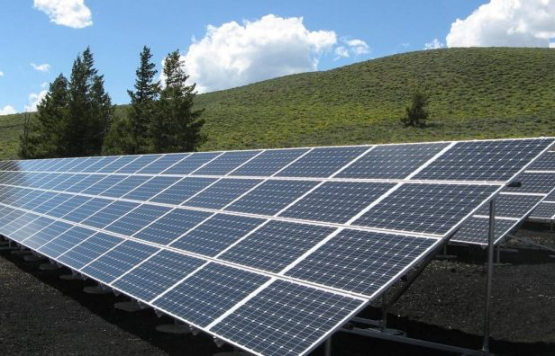
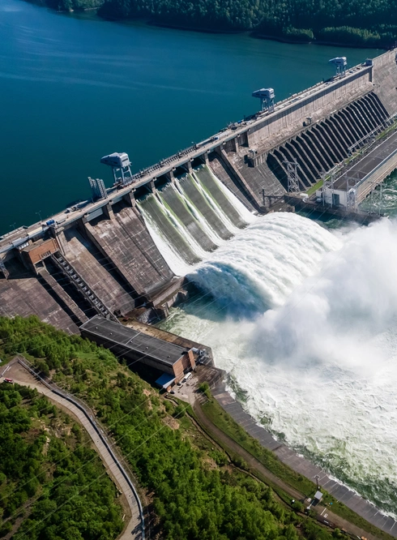
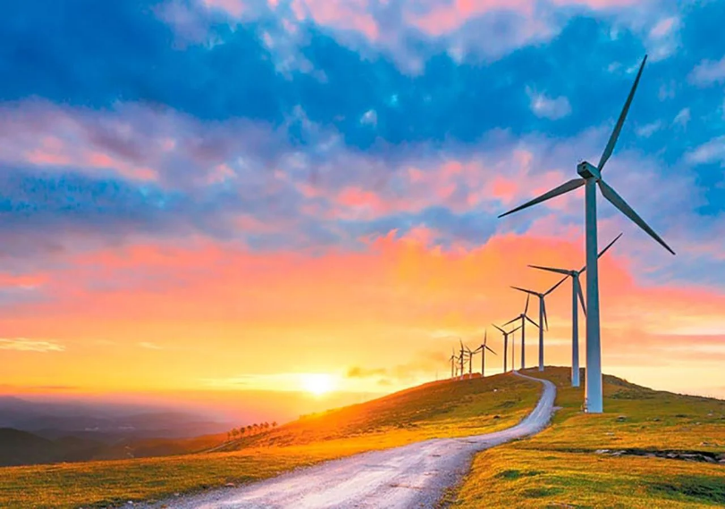
CONCLUSION
Las energías renovables utilizan ciertos principios de la física para convertir recursos naturales en electricidad de manera eficiente y sostenible.
Contribuyen a la reducción de emisiones y a la sostenibilidad energética.
Las tecnologías renovables son esenciales para combatir el cambio climático y promover un desarrollo sostenible.

